Slide 1

Trường Tiểu học Phúc Lợi!
Tuần 21
Toán
Phép trừ các số trong phạm vi 10000

Slide 2



DU HÀNH VŨ TRỤ

Slide 3




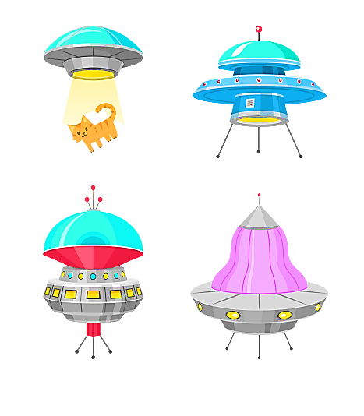


Notes:
Click vào phi thuyền để đi đến câu hỏi.
Tại slide câu hỏi, click vào phi thuyền để quay về slide này. Khi quay về, chúng ta sẽ tìm được một sinh vật lạ ngoài hành tinh
Click vào phi hành gia nhí để đi đến bài học
Lưu ý: Nên soạn bài trực tiếp trên ppt này. Vì nếu copy qua ppt khác thì các hiệu ứng sẽ dễ bị thay đổi.

Slide 4


5438 + 4432=?
9870

Slide 5

735-324=?
411

Slide 6

567-253 =?
314

Slide 7

627-156=?
471

Slide 8

653-250=?
403
Notes:
Click vào ô dấu hỏi để ra đáp án

Slide 9


Thứ ba, ngày 8 tháng 01 năm 2022
Toán
Phép trừ các số trong phạm vi 10000

Slide 10
Yêu cầu cần đạt
- HS biết thực hiện phép tính trừ trong phạm vi 10000 (đặt tính và tính).
+ Hs biết ý nghĩa phép trừ - xác định trung điểm của đoạn thẳng.
- HS biết vận dụng được vào giải toán có lời văn (phép tính trừ trong phạm vi 10000) và trong cuộc sống.

Slide 11




8652 - 3917 =?
* 2không trừ được 7, lấy 12 trừ 7 bằng 5, viết 5 nhớ 1.
8652
-
3917
*1 thêm 1 bằng 2,5 trừ 2 bằng 3, viết 3
4
7
3
5
*6 không trừ được 9, lấy 16 trừ 9 bằng 7, viết 7 nhớ 1.
=
8652
-
39176
4735
*3 thêm 1 bằng 4, 8 trừ 4 bằng 4 viết 4

Slide 12



Đặt tính: Viết các số hạng sao cho các chữ số ở hàng nghìn thẳng hàng nghìn, chữ số ở hàng trăm thẳng hàng trăm,chữ số ở hàng chục thẳng hàng chục và chữ số hàng đơn vị thẳng hàng đơn vị.
Thực hiện tính: Từ phải sang trái ( thực hiện tính từ hàng đơn vị).

Slide 13


Bài 1: Tính
6385
7131
7563
8090
3561
2927
4908
924
3458
2655
959
2637

Slide 14
Bài 2 : Đặt tính rồi tính :
a) 5482 – 1956 8695 – 2772
b) 9996 – 6669 2340 - 512

Slide 15
Bài 2 : Đặt tính rồi tính :
a) 5482 – 1956 8695 – 2772
5 482
1 956
3 526
8 695
2 772
5 923
-
-
b) 9996 – 6669 2340 - 512
9996
6669
3327
_
2340
512
1828
_

Slide 16

Bài 3:
Một cửa hàng có 4283 m vải, đã bán được1635 m vải.
Hỏi cửa hàng còn lại bao nhiêu mét vải ?
Tóm tắt:
Có : 4283 m
Đã bán : 1635 m
Còn lại : …. m ?
Bài giải:
Số mét vải cửa hàng còn lại là:
4283 – 1635 = 2648 (m)
Đáp số: 2648 m vải

Slide 17

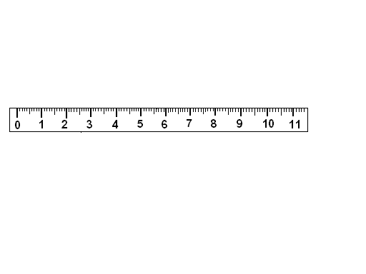
Bài 4: Vẽ đoạn thẳng AB có độ dài 8cm rồi xác định trung điểm O của đoạn thẳng đó.
8cm
A
O
B


4cm
4cm
- Lấy điểm A trùng với vạch 0cm của thước.
- O là trung điểm của đoạn thẳng AB
- Tìm vạch 8cm trên thước, đánh dấu điểm B.
- Nối điểm A và B lại ta được đoạn thẳng AB dài 8cm
- Chia nhẩm: 8cm : 2 = 4cm. Tìm vạch 4cm trên thước rồi chấm điểm O.

Slide 18
TIẾT HỌC KẾT THÚC CHÀO CÁC EM

